Slide 1
Séance d’information OrFo 2023

Slide 2
OrFo 2023
Août 2021 : le SEFRI approuve l'ordonnance sur la formation 2023 et le plan de formation 2023
La nouvelle formation commerciale de base entrera en vigueur au début de l'apprentissage en 2023.
Les apprentis des volées 2021-24 et 2022-2025 continueront à être formés selon l’OrFo 2012.

Slide 4
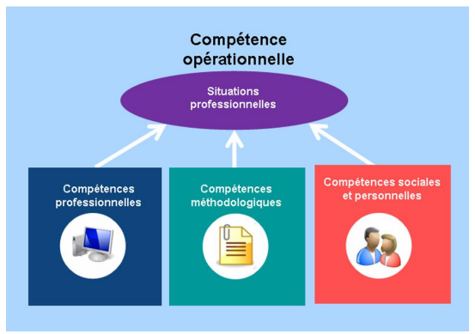
l'orientation compétence
OrFo 2023
OrFo 2012

Slide 5
profil de qualification
Notes:
Profil de qualification
Profil de qualification identique pour les entreprises formatrices et les écoles professionnelles
Profil de qualification identique pour toutes les branches

Slide 6
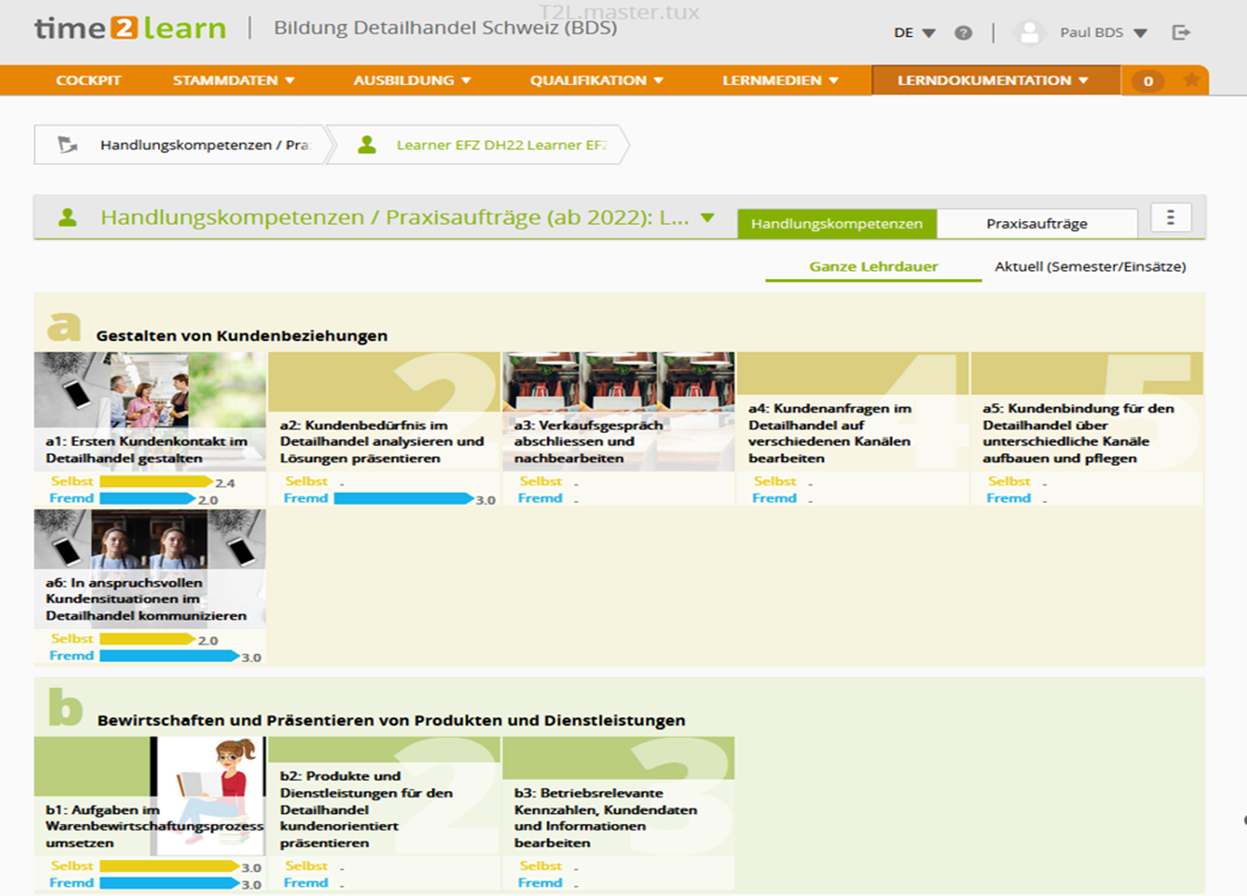

Slide 7
Coopération entre les lieux de formation

Slide 8
Recrutement
Les exigences pour les apprentis commerciaux ne changeront pas fondamentalement.
Pensez aux langues et aux options.

Slide 9
Ecole professionelle
Orientation compétences, c'est-à-dire nouvelle structure de sujet
Plus de profils
Langues : Choix obligatoire pour la 2ème langue étrangère
Options : en 3ème année d'apprentissage
MP1

Slide 10
Langues
Deux langues étrangères pour tout le monde
Dans la première langue étrangère, les apprentis acquièrent des compétences orales et écrites approfondies.
Il existe deux options pour la deuxième langue étrangère:
Dans la première offre, les apprenants acquièrent des compétences orales et écrites fondées comme dans la première langue étrangère. (comprendre B1 / parler B1 / écrire B1)
La deuxième offre est axée sur la communication orale et l'acquisition de compétences culturelles. (comprendre B1 / parler B1 / écrire A2)

Slide 11
Options
En troisième année de formation
Élection en fin de deuxième année de formation par les parties au contrat d'apprentissage
EP avancé
pratique en entreprise
Finances
Communication en langue nationale
Communication en langue étrangère
Technologie

Slide 12
MP
EP : orienté matière (syllabus MP)
Langues :
2. Langue étrangère B1 obligatoire
Option :
finance
Communication dans la langue locale
communication en langue étrangère

Slide 13
Entreprise

Slide 14
Plan de formation
Cahier des charges opérationnel (divisions, formateurs pratiques, travails, remplacement)
(tableau de coopération)
Attribuer des compétences
Définir les travaux pratiques (mandats pratiques spécifiées ou auto-formulées)

Slide 15
Mandats pratiques
Instrument avec lequel l'acquisition de compétences dans l'entreprise est soutenue.
Chaque mandat pratique comprend des travaux pratiques.
Mandat pratique OrFo '23 ≠ objectif d’évaluation OrFo '12
Des mandats pratiques sont disponibles dans time2learn pour chaque compétence
➔ L'entreprise les sélectionne et/ou formule ses propres missions pratiques

Slide 16
Mandats pratiques
Example:
Compétence opérationnelle d3: Mener des entretiens de vente et de négociation avec des clients et des fournisseurs
Les employés de commerce mènent des entretiens de vente et de négociation dans la langue nationale de la région ou dans une langue étrangère. Ils clarifient les besoins, préparent des offres pour les clientes argumentent lors des entretiens de vente en se concentrant sur les avantages. Si nécessaire, les employés de commerce demandent des offres de fournisseurs potentiels, les vérifient et en tirent des arguments pour les entretiens de vente ou de négociation. Ils les terminent en temps opportun. Les employés de commerce analysent les feed-back des clients et des fournisseurs et en tirent des mesures d’optimisation pour leurs futurs entretiens.

Slide 17
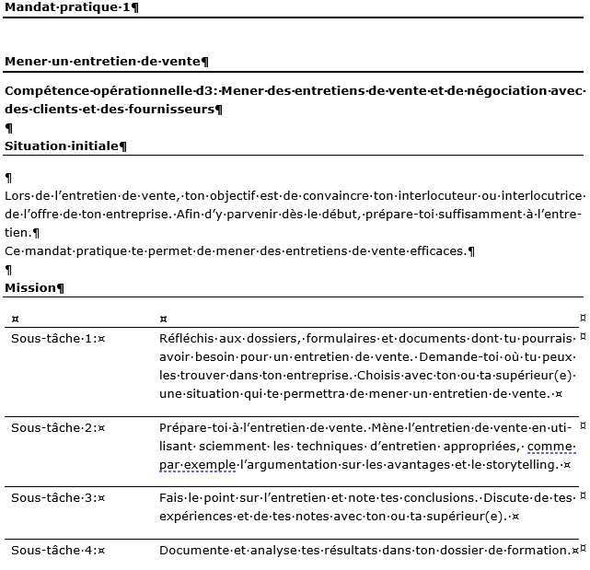

Slide 18
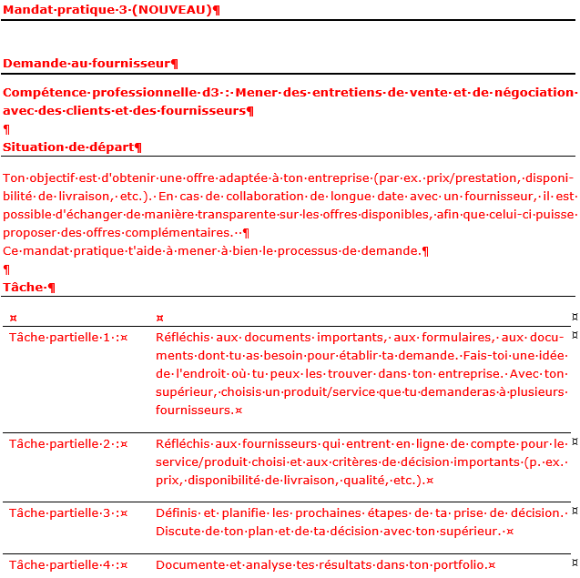

Slide 19
Grille de compétences (pas de note)
Sert à déterminer l'emplacement et le développement
Une ou deux questions clés par mandat pratique (seront remplies automatiquement par time2learn)
L'apprenant y répond dans l'auto-évaluation
Le formateur pratique y répond dans l'évaluation externe
Lorsque? Tout le temps, au plus tard à la fin du semestre

Slide 20
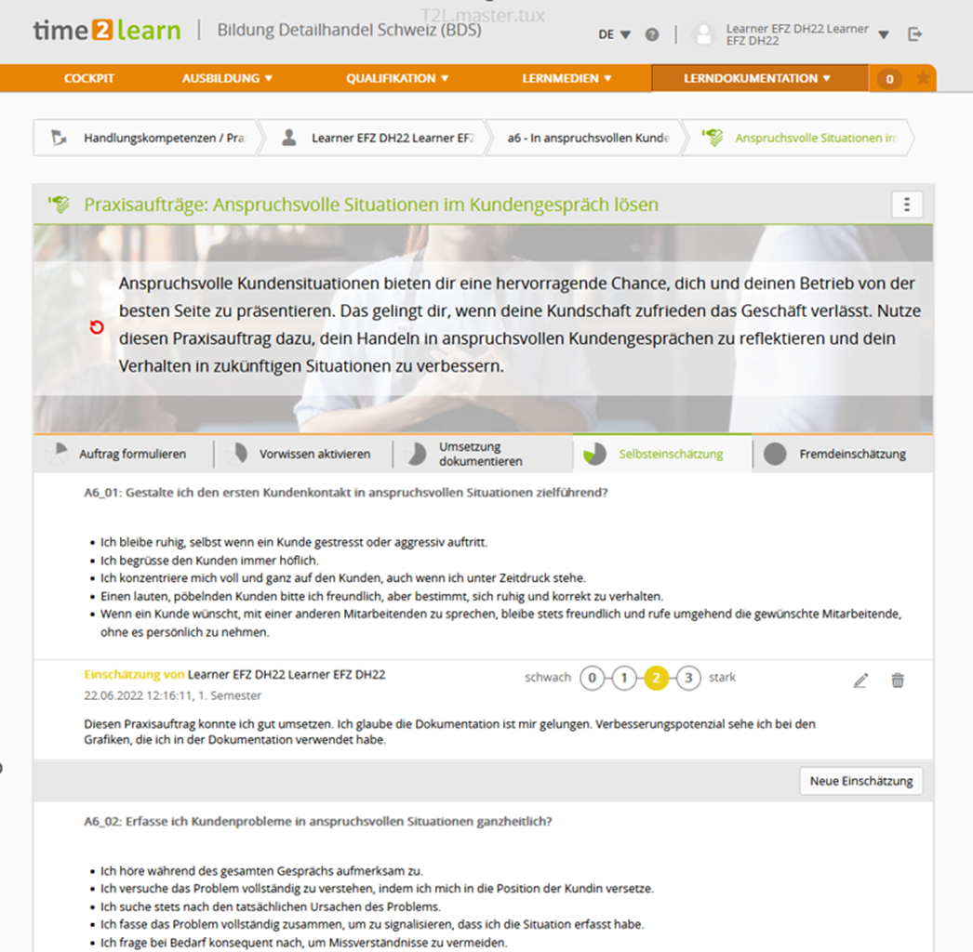

Slide 21
Entreprise

Slide 22
Raport de formation (pas de note)
Évaluation régulière de
Comportement de travail et documentation
jugement sur la formation par l'apprenant
Objectifs et mesures
OrFo 2012
STA est un rapport pédagogique et en même temps une note d'expérience opérationnelle
OrFo 2023
Combinez à nouveau le rapport de formation et la note d'expérience opérationnelle (preuve de compétence)

Slide 23
Note d‘expériance (note)
Score d'expérience opérationnelle
Un par semestre
critères d'évaluation
Compétences d'action
réflexion
résultats
motivation
la coopération
Points 0, 1, 2 et 3

Slide 24
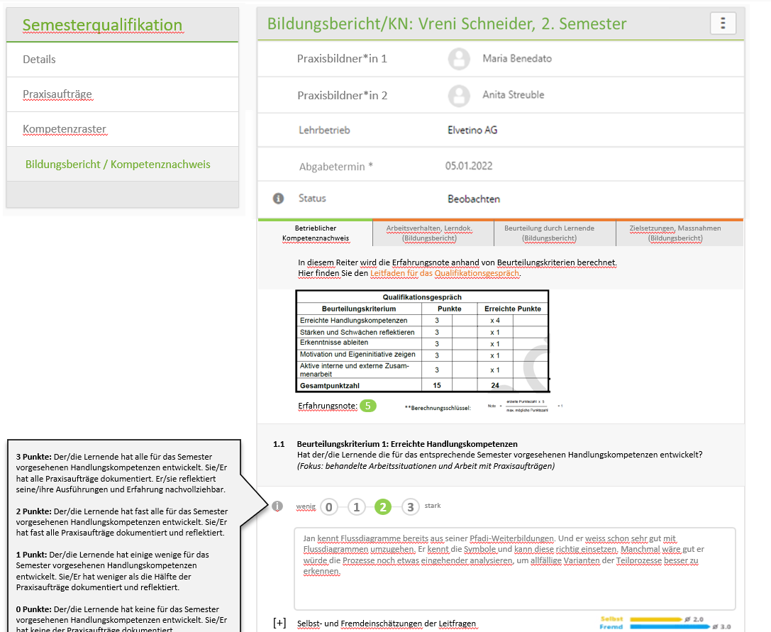

Slide 25
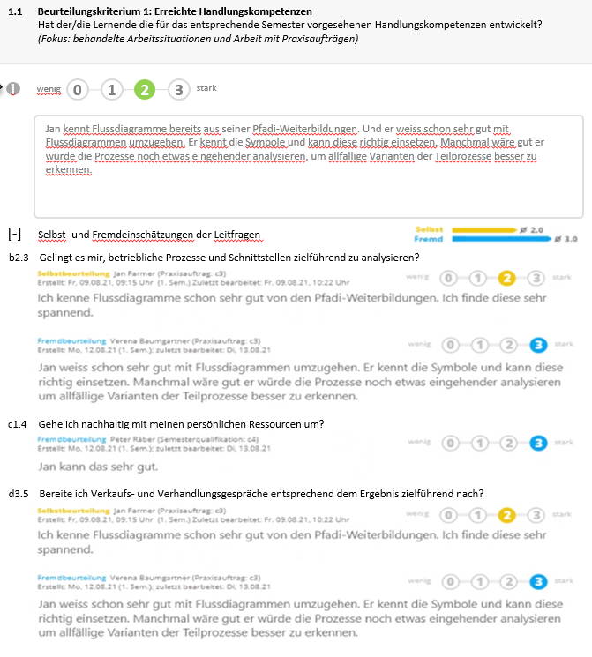

Slide 26
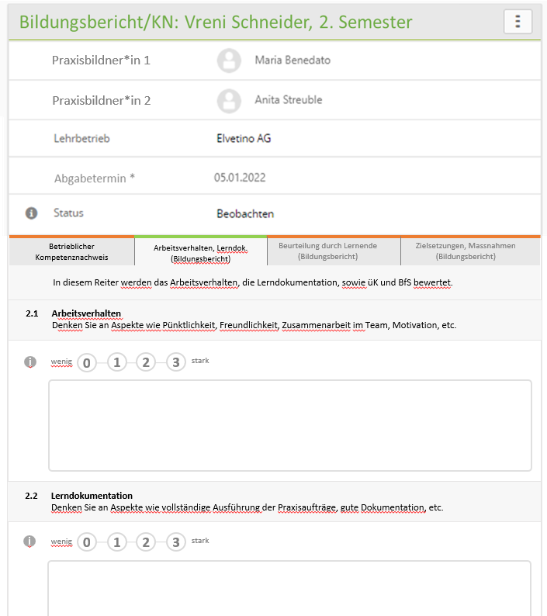

Slide 27
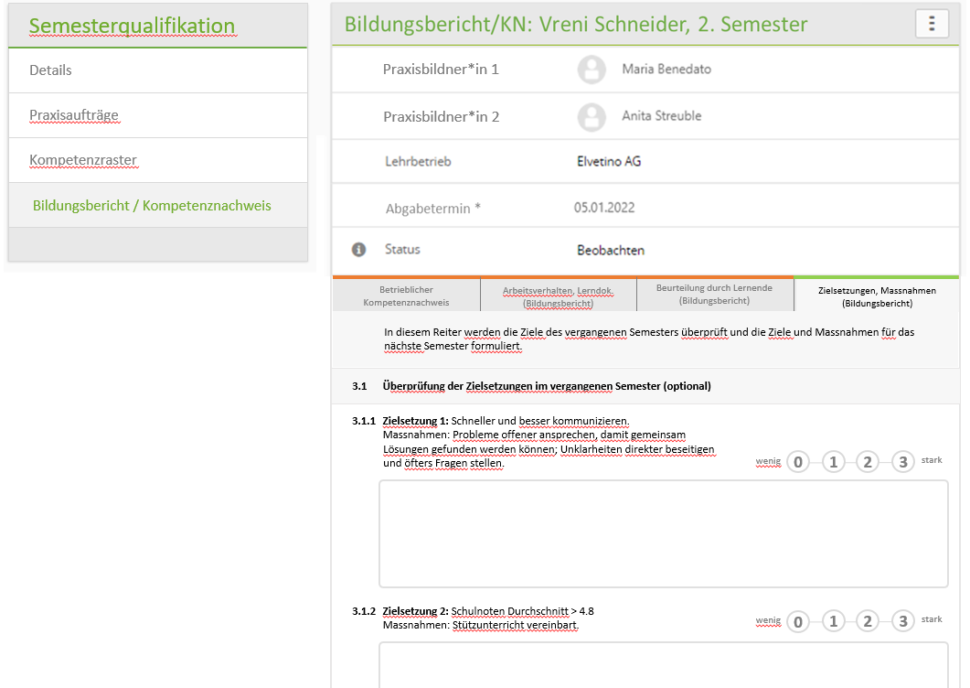

Slide 28
Portfolio personel
Documentations des mandats pratiques
Auto-évaluations / évaluations externes
Preuve de compétence supplémentaire (telle que certificats de langue, séjours à l'étranger, récompenses, certificats TIC, certificats spécifiques à l'industrie)
Sera pris après la formation de base

Slide 29
Prochaines étapes
Branche Commerce
Nouvelle page d'accueil
Cours quotidien OtFo 2023
Cours d’initiation OrFo 2023
Ateliers nouveaux mandats pratiques
Fiches d'information (par exemple lorsque 0, 1, 2 ou 3 points)
soutenir le développement de time2learn (Mai ‘23!!)
Refonte les CIs

Slide 30
Questions / Commentaires / Suggestions

